Slide 1
Funcionalidades
Transversais
Formação SClinico
© 2023 Todos os direitos reservados à SPMS - Serviços Partilhados do Ministério da Saúde, E.P.E.

Slide 2
Objetivos Gerais
Adquirir conhecimentos teóricos e práticos relativos à utilização das Funcionalidades Transversais, nomeadamente:
Login
Definições do utilizador
Opções disponíveis
Teclas de atalho
SONHO v2
Urgência
Internamento
MCDT
Consulta Externa
Bloco Operatório
Arquivo
Cirurgia de Ambulatório
Hospital de Dia
Outras Funcionalidades
Óbitos
© 2023 Todos os direitos reservados à SPMS - Serviços Partilhados do Ministério da Saúde, E.P.E.

Slide 3
Funcionalidades Transversais
Login – 1ª Utilização
Login através da introdução do número mecanográfico* e senha por defeito SONHOV2
Solicitada alteração de Senha
* Conforme decisão da Instituição
© 2023 Todos os direitos reservados à SPMS - Serviços Partilhados do Ministério da Saúde, E.P.E.

Slide 4
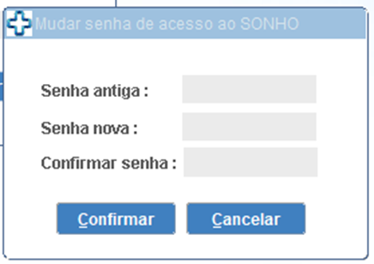
Funcionalidades Transversais
Login – 1ª Utilização
Login através da introdução do número mecanográfico* e senha por defeito SONHOV2
Solicitada alteração de Senha
* Conforme decisão da Instituição
© 2023 Todos os direitos reservados à SPMS - Serviços Partilhados do Ministério da Saúde, E.P.E.

Slide 5
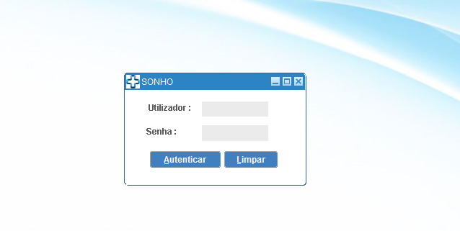
Funcionalidades Transversais
Login
Login através da introdução do número mecanográfico e senha de acesso ao sistema
Acesso às definições do utilizador
© 2023 Todos os direitos reservados à SPMS - Serviços Partilhados do Ministério da Saúde, E.P.E.

Slide 6
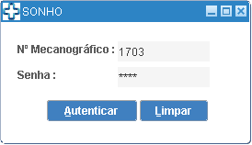
Funcionalidades Transversais
Login
Login através da introdução do número mecanográfico e senha de acesso ao sistema
Acesso às definições do utilizador
© 2023 Todos os direitos reservados à SPMS - Serviços Partilhados do Ministério da Saúde, E.P.E.

Slide 7
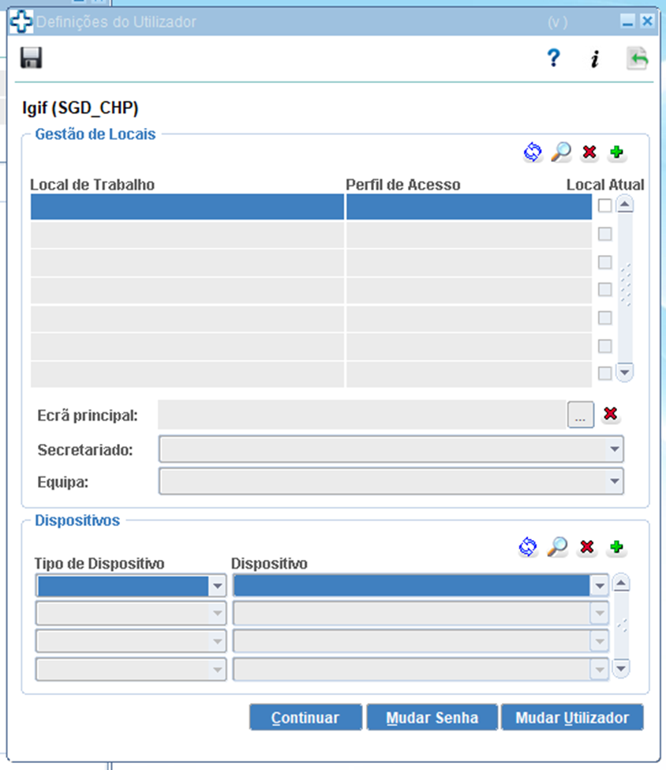
Funcionalidades Transversais
Definições do Utilizador - Perfis
É possível adicionar vários locais de trabalho associados a perfis de acesso , mas apenas associar um secretariado
Impressoras
O SONHO v2 deteta as impressoras instaladas localmente e permite associá-las ao local de trabalho
Perfis de acesso
O utilizador pode ter acesso a vários perfis
Locais de trabalho
© 2023 Todos os direitos reservados à SPMS - Serviços Partilhados do Ministério da Saúde, E.P.E.

Slide 8
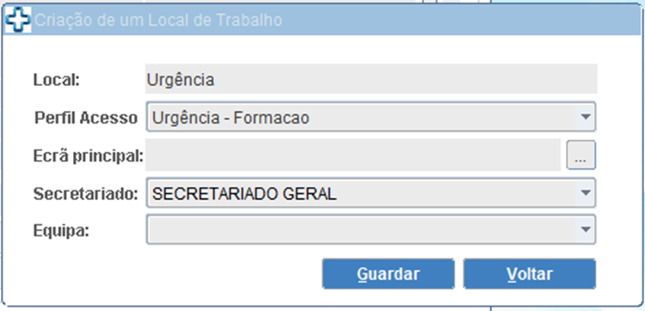
Funcionalidades Transversais
Definições do Utilizador - Perfis
É possível adicionar vários locais de trabalho associados a perfis de acesso , mas apenas associar um secretariado
Impressoras
O SONHO v2 deteta as impressoras instaladas localmente e permite associá-las ao local de trabalho
Perfis de acesso
O utilizador pode ter acesso a vários perfis
Locais de trabalho
© 2023 Todos os direitos reservados à SPMS - Serviços Partilhados do Ministério da Saúde, E.P.E.

Slide 9
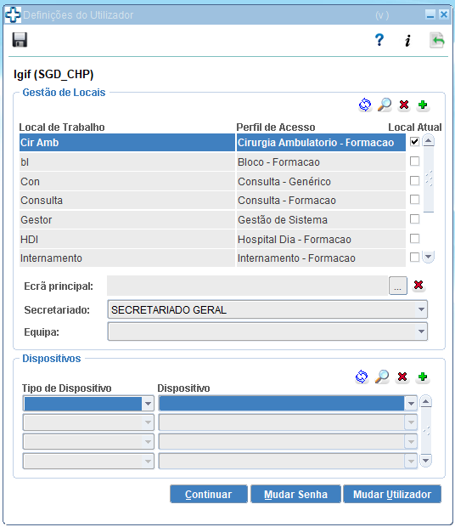
Funcionalidades Transversais
Definições do Utilizador - Perfis
É possível adicionar vários locais de trabalho associados a perfis de acesso , mas apenas associar um secretariado
Impressoras
O SONHO v2 deteta as impressoras instaladas localmente e permite associá-las ao local de trabalho
Perfis de acesso
O utilizador pode ter acesso a vários perfis
Locais de trabalho
© 2023 Todos os direitos reservados à SPMS - Serviços Partilhados do Ministério da Saúde, E.P.E.

Slide 10
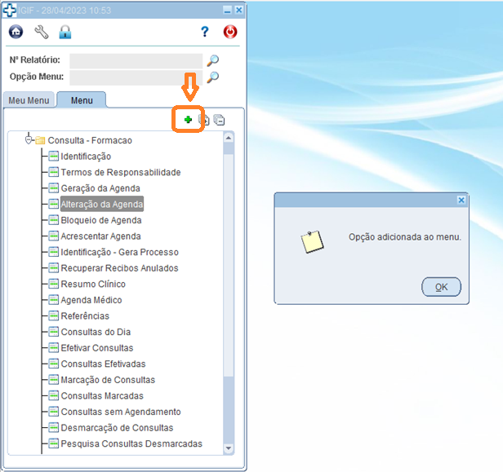
Funcionalidades Transversais
Definições do Utilizador – Meu Menu
O utilizador pode criar o seu próprio perfil, "Meu Menu", com base no perfis adicionados
Selecionar a opção de perfil pretendida, seguido de "+"
© 2023 Todos os direitos reservados à SPMS - Serviços Partilhados do Ministério da Saúde, E.P.E.

Slide 11
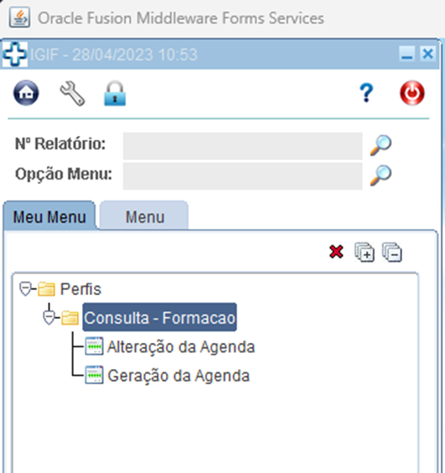
Funcionalidades Transversais
Definições do Utilizador – Meu Menu
O utilizador pode criar o seu próprio perfil, "Meu Menu", com base no perfis adicionados
Selecionar a opção de perfil pretendida, seguido de "+"
© 2023 Todos os direitos reservados à SPMS - Serviços Partilhados do Ministério da Saúde, E.P.E.

Slide 12
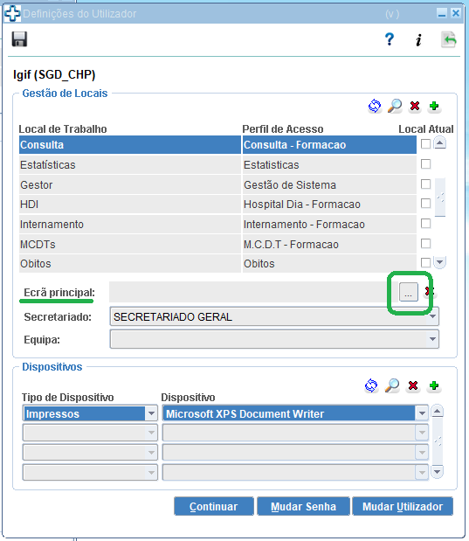
Funcionalidades Transversais
Definições do Utilizador – Ecrã Principal
O utilizador pode, estabelecer um ecrã inicial, para cada perfil adicionado
Selecionar o perfil pretendido, seguido de “..."
Selecionar a opção pretendida, para Ecrã Principal
© 2023 Todos os direitos reservados à SPMS - Serviços Partilhados do Ministério da Saúde, E.P.E.

Slide 13
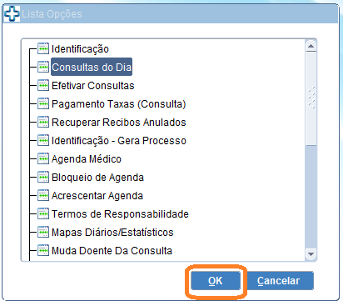
Funcionalidades Transversais
Definições do Utilizador – Ecrã Principal
O utilizador pode, estabelecer um ecrã inicial, para cada perfil adicionado
Selecionar o perfil pretendido, seguido de “..."
Selecionar a opção pretendida, para Ecrã Principal
© 2023 Todos os direitos reservados à SPMS - Serviços Partilhados do Ministério da Saúde, E.P.E.

Slide 14
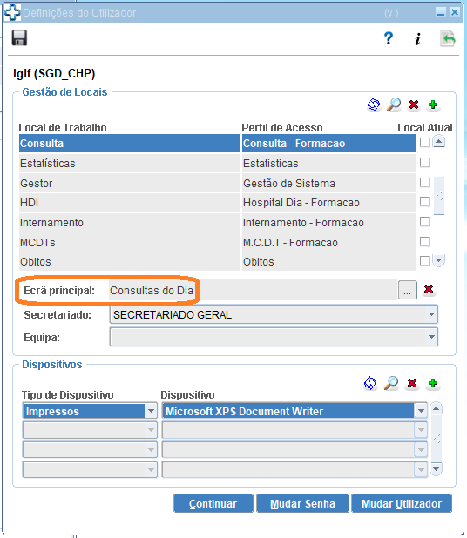
Funcionalidades Transversais
Definições do Utilizador – Ecrã Principal
O utilizador pode, estabelecer um ecrã inicial, para cada perfil adicionado
Selecionar o perfil pretendido, seguido de “..."
Selecionar a opção pretendida, para Ecrã Principal
© 2023 Todos os direitos reservados à SPMS - Serviços Partilhados do Ministério da Saúde, E.P.E.

Slide 15
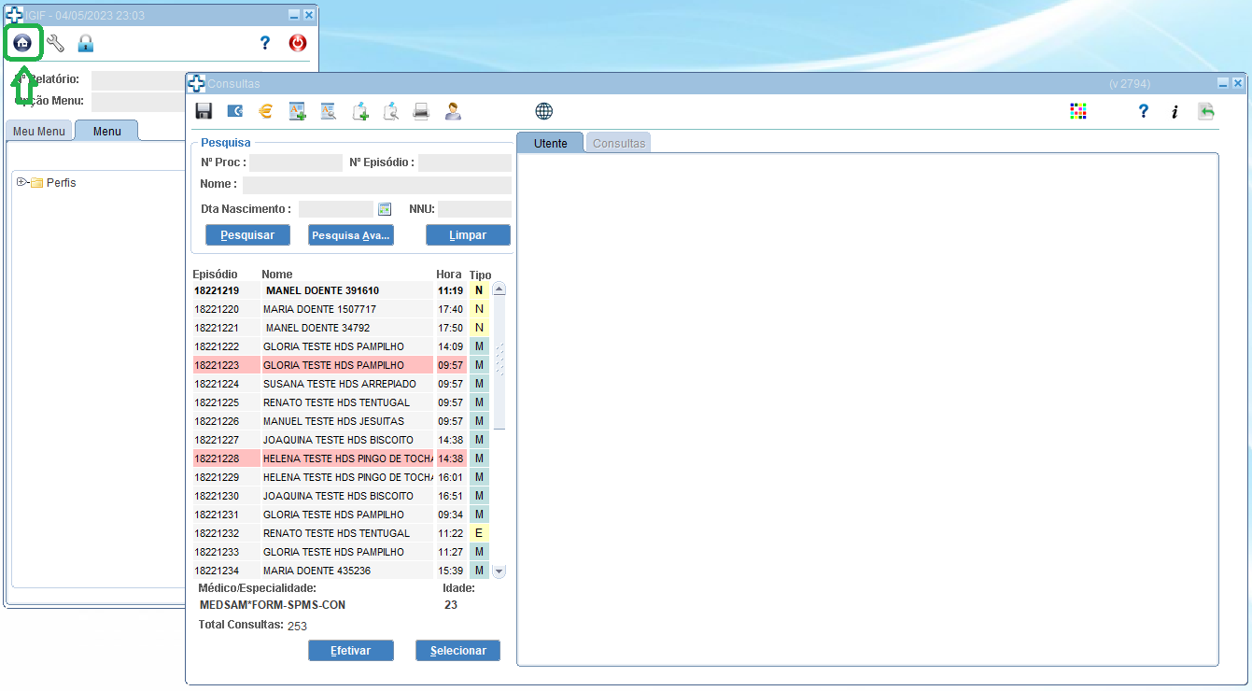
Funcionalidades Transversais
Definições do Utilizador – Ecrã Principal
Quando o utilizador entrar no perfil, poderá selecionar o botão Ecrã Inicial , e será aberto o ecrã pré-definido.
© 2023 Todos os direitos reservados à SPMS - Serviços Partilhados do Ministério da Saúde, E.P.E.

Slide 16
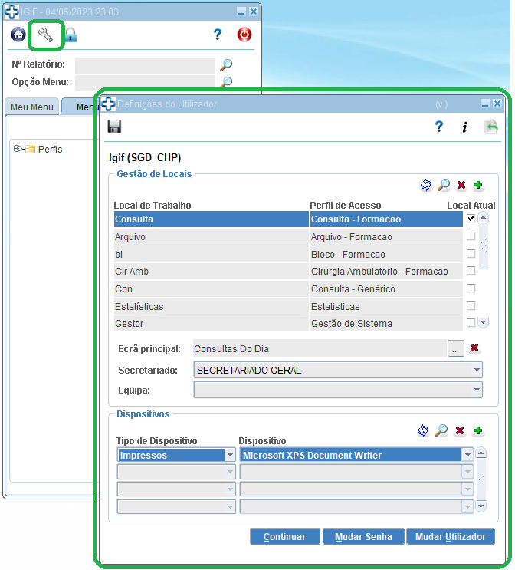
Funcionalidades Transversais
Opções disponíveis
Volta ao ecrã dos perfis disponíveis
© 2023 Todos os direitos reservados à SPMS - Serviços Partilhados do Ministério da Saúde, E.P.E.

Slide 17
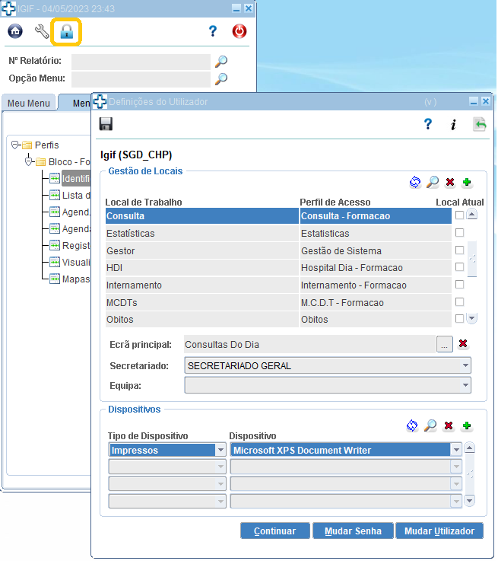
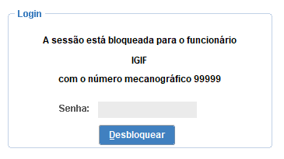
Funcionalidades Transversais
Opções disponíveis
Volta ao ecrã dos perfis disponíveis
Bloqueia a sessão do utilizador
© 2023 Todos os direitos reservados à SPMS - Serviços Partilhados do Ministério da Saúde, E.P.E.

Slide 18
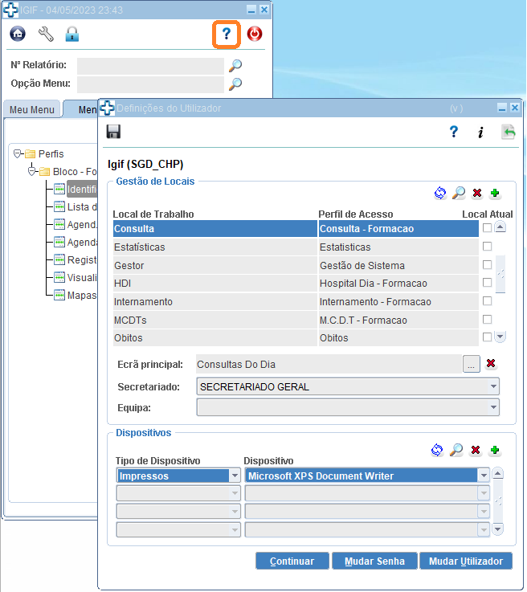
Funcionalidades Transversais
Opções disponíveis
Volta ao ecrã dos perfis disponíveis
Bloqueia a sessão do utilizador
Acesso Academia SPMS
© 2023 Todos os direitos reservados à SPMS - Serviços Partilhados do Ministério da Saúde, E.P.E.

Slide 19
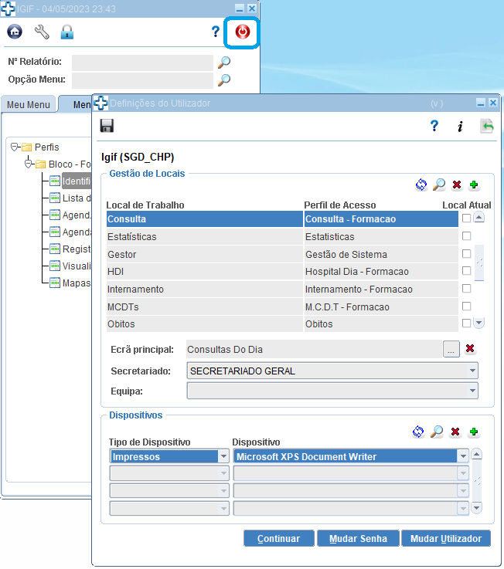
Funcionalidades Transversais
Opções disponíveis
Volta ao ecrã dos perfis disponíveis
Bloqueia a sessão do utilizador
Acesso Academia SPMS
Fecha a aplicação
© 2023 Todos os direitos reservados à SPMS - Serviços Partilhados do Ministério da Saúde, E.P.E.

Slide 20
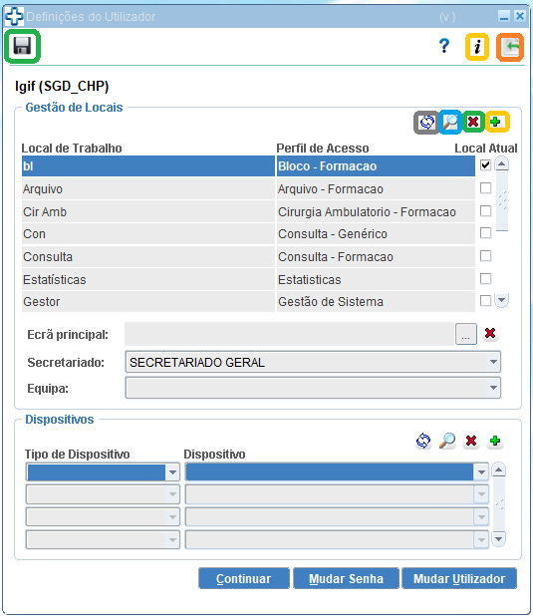
Funcionalidades Transversais
Opções disponíveis
Guardar o registo
Informação ténica sobre o ecrã
Voltar ao ecrã anterior
Atualiza informação
Pesquisa
Elimina Registo
Adiciona Registo
© 2023 Todos os direitos reservados à SPMS - Serviços Partilhados do Ministério da Saúde, E.P.E.

Slide 21
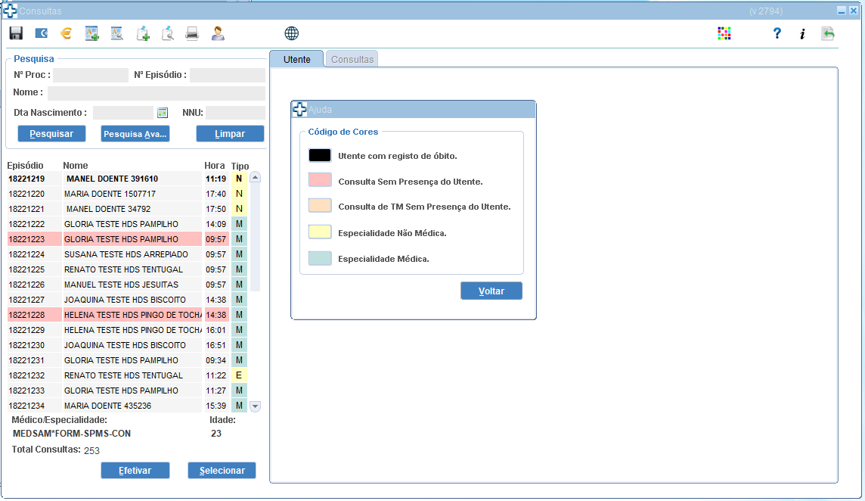
Funcionalidades Transversais
Opções disponíveis
Legenda de cores
Adicionar lembrete
Pesquisar lembretes
Impressão de documentos
Taxas moderadoras
Decorrentes do episódio
Visão 360º do utente
© 2023 Todos os direitos reservados à SPMS - Serviços Partilhados do Ministério da Saúde, E.P.E.

Slide 22
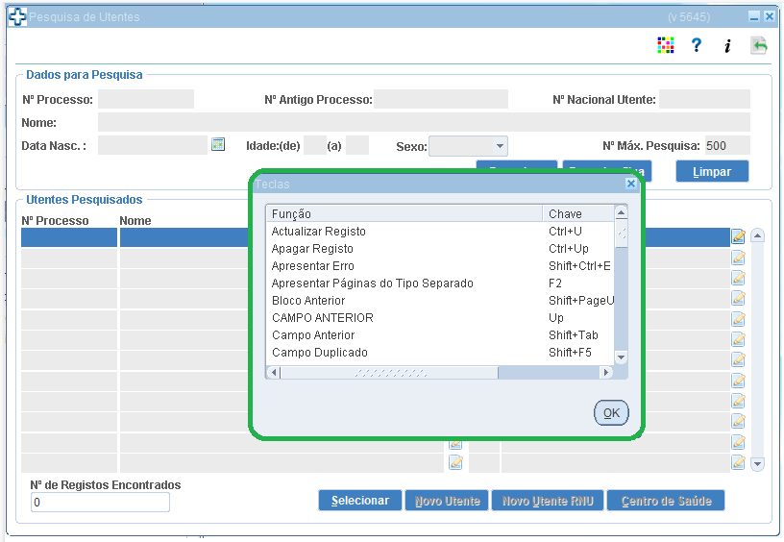
Funcionalidades Transversais
Teclas de Atalho
Disponível lista de teclas disponíveis em cada ecrã, através da opção CTRL + K
© 2023 Todos os direitos reservados à SPMS - Serviços Partilhados do Ministério da Saúde, E.P.E.

Slide 23
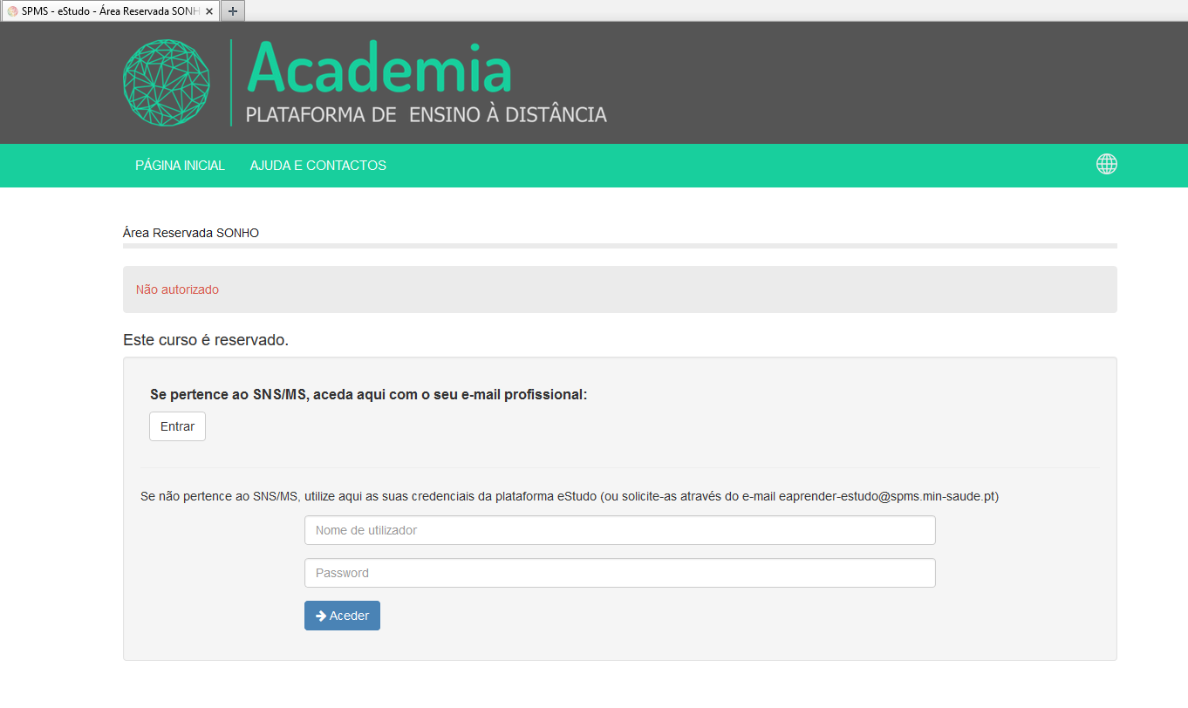
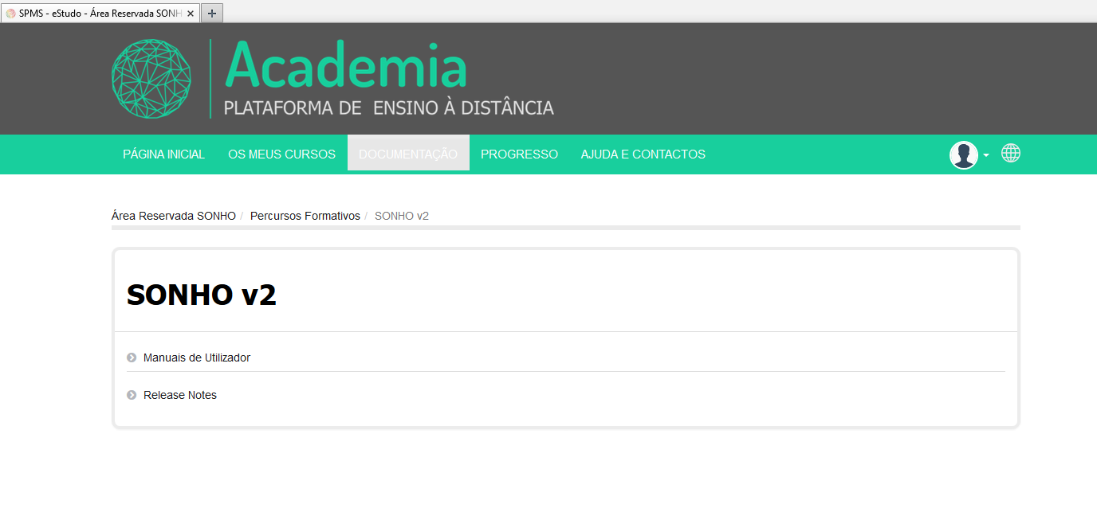
Funcionalidades Transversais
Ajuda
Botão de ajuda disponível em qualquer ecrã
Disponíveis os Manuais de Utilizador, dos diferentes módulos
Utilizador direcionado para a Academia dos SPMS
© 2023 Todos os direitos reservados à SPMS - Serviços Partilhados do Ministério da Saúde, E.P.E.

Slide 24
Questões?
© 2023 Todos os direitos reservados à SPMS - Serviços Partilhados do Ministério da Saúde, E.P.E.

Slide 25
Obrigado
© 2023 Todos os direitos reservados à SPMS - Serviços Partilhados do Ministério da Saúde, E.P.E.

